Slide 1

MUZYKA

Slide 2

Co to jest muzyka​?
Muzyka-sztuka organizacji struktur dźwiękowych w czasie. Jedna z dziedzin sztuk pięknych, która wpływa na psychikę człowieka przez dźwięki.

Slide 3
Rodzaje muzyki
1.Muzyka POP
2.Rock
3.Heavy Metal
4.Disco polo
5.Muzyka elektroniczna
6.Reggae
7.Blues

Slide 4
Jak narodziła się muzyka?
Zgodnie z przekazami biblijnymi twórcą muzyki był Jubal. W Księdze Rodzaju określany jest jako przodek wszystkich tych, którzy grają na flecie lub lirze. Jest to jedyny twórca muzyki wymieniany przed Potopem. Natomiast wedle mitologii rzymskiej za wynalazcę muzyki uważa się Merkurego, który to zgodnie z wierzeniami zrobił lirę ze skorupy żółwia. Według naukowców najprawdopodobniej wszystko zaczęło się od śpiewania. Nasi przodkowie wydobywali z siebie różne dźwięki aby umilić sobie pracę, rozładować stres bądź zaczęli traktować to jako hobby.

Slide 5
Powstanie instrumentów
Eksperci za pierwszy naturalny instrument uważają ludzki głos, który zdolny jest do wydawania różnorodnych dźwięków, dzięki wibracjom strun głosowych w połączeniu na przykład z językiem, ustami, czy innymi częściami ciała.
Wraz z rozwojem cywilizacji powstawały pierwsze instrumenty, które nie cechowały się jednak ściśle muzycznym przeznaczeniem. Do obrony przed dzikimi zwierzętami używano kołatek, do porozumiewania się między dużymi odległościami służyły rogi, bębny natomiast zagrzewały do walki i były używane podczas obrządków religijnych.

Slide 6
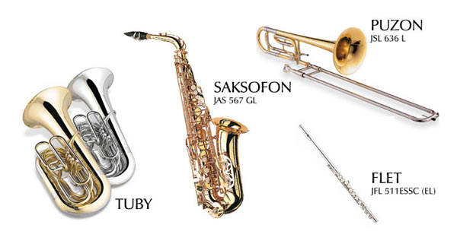

Podział instrumentów
1.Dęte
Flet prosty
Flet poprzeczny
Saksofon
Rożek angielski
klarnet

Slide 7
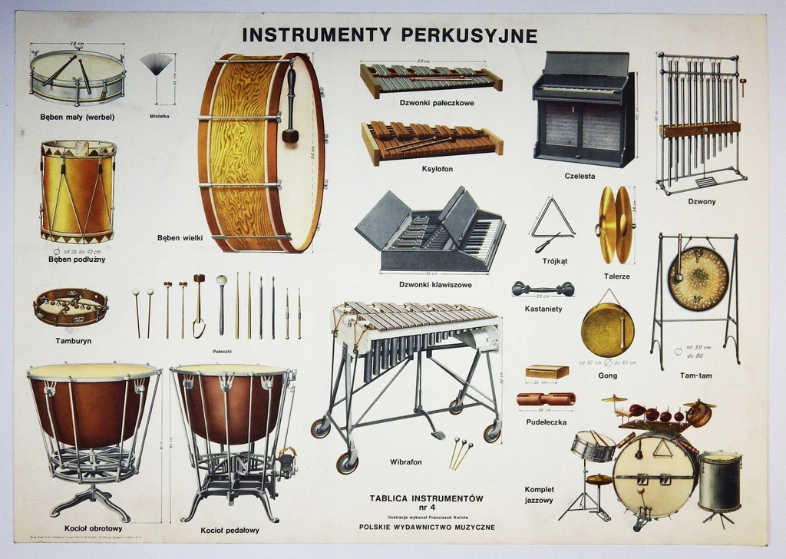
Podział instrumentów
2.Perkusyjne
Perkusja
Bębenki
Cajony
Dzwonki
Trójkąty

Slide 8
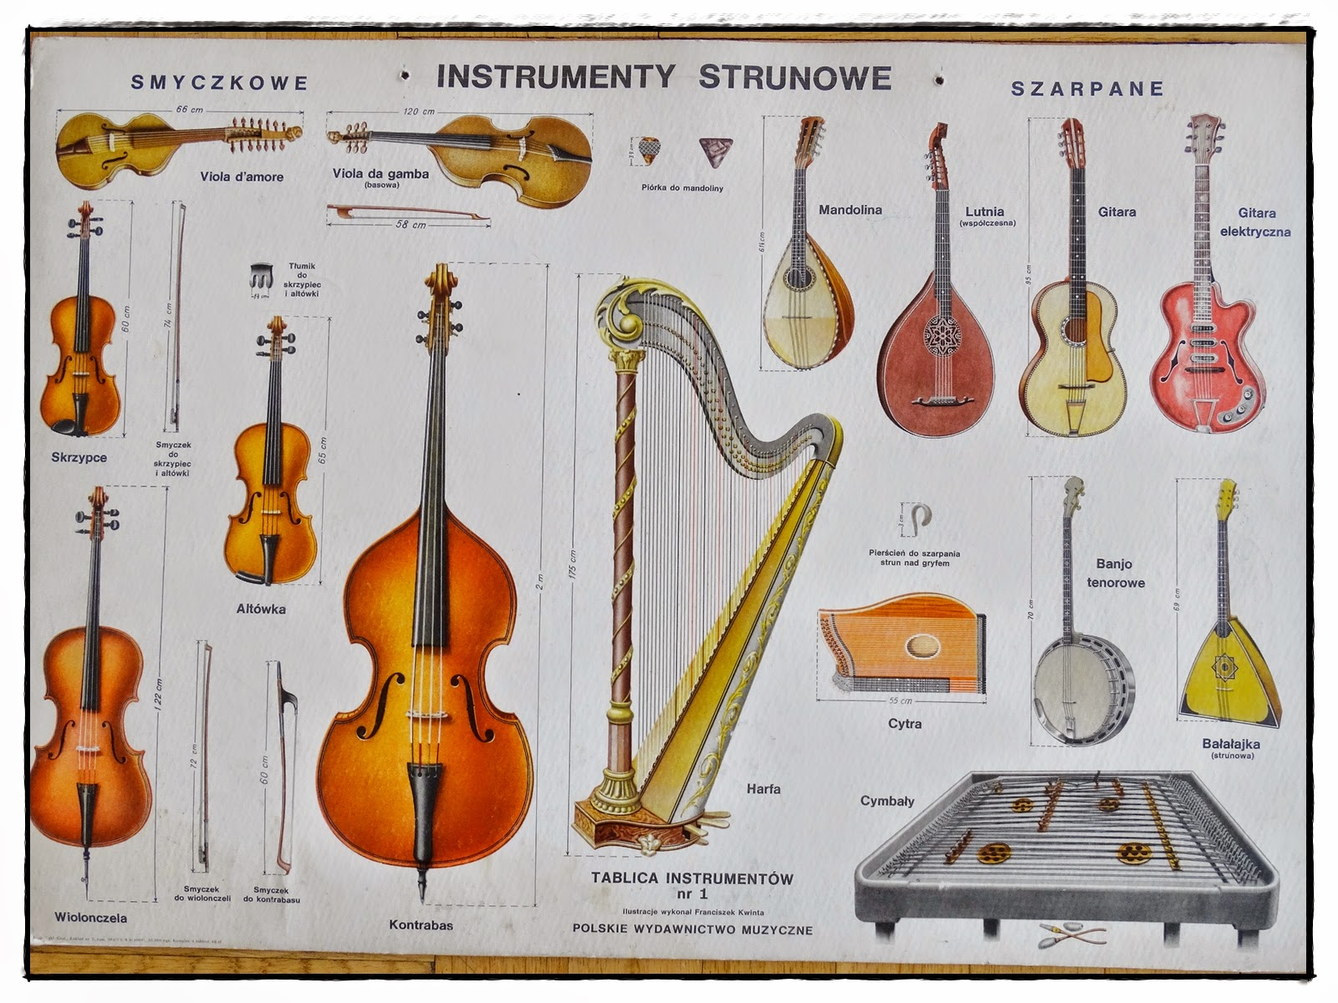
Podział instrumentów
3.Strunowe
Bałałajka
Gitara
Banjo
Cytra
Gitara basowa
harfa

Slide 9
Czy muzyka poprawia nastrój?
Muzyka daje o wiele więcej niż tylko pewność siebie — może poprawić koncentrację, podnieść morale i pozytywnie wpływać na ogólne samopoczucie. Dowiedli tego naukowcy. W jednym z badań odtwarzali muzykę z różnych gatunków i prosili uczestników o określenie, czy przedstawiane emoji są smutne czy wesołe. Okazało się, że nawet jeśli podczas odtwarzania wesołej muzyki pokazano emoji o neutralnym wyrazie twarzy, uczestnicy badania twierdzili, że widzieli twarz szczęśliwą. Co się działo, gdy muzyka była bardziej melancholijna? Dokładnie tak: ludzie postrzegali neutralne emoji jako smutne. Wyniki badań pokazują, że muzyka może też dodawać pewności siebie i w ten sposób pomagać ludziom odnosić sukcesy w każdej dziedzinie życia.

Slide 10
Muzyka formą terapii
Obecnie różne działania muzyczne wykorzystuje się coraz szerzej w terapii. Muzykoterapia to dziedzina, która zajmuje się wpływem muzyki na zdrowie człowieka. Wykorzystuje się w niej muzykę do poprawy funkcjonowania osób w różnym wieku, z różnorodnymi trudnościami czy schorzeniami.
Dobór odpowiedniej, muzycznej stymulacji może być pomocny w terapii zaburzeń w zakresie: słuchania, zaburzeń równowagi, nadpobudliwości czy autyzmu.

Slide 11
Ciekawostki o muzyce
1. Słuchanie muzyki przy wykonywaniu ćwiczeń poprawia naszą sprawność fizyczną.
2. Twoja ulubiona piosenka jest najprawdopodobniej ulubioną, ponieważ kojarzysz ją z emocjonalnym wydarzeniem ze swojego życia.
3. Bicie Twojego serca zmienia się i naśladuje muzykę, której aktualnie słuchasz.
4. Kwiaty mogą rosnąć szybciej, kiedy słuchają muzyki — zwłaszcza muzyki klasycznej.
5. Rodzaj słuchanej przez Ciebie muzyki wpływa na sposób postrzegania przez Ciebie świata.
6. Głośna muzyka może sprawić, że osoba wypije więcej alkoholu w krótszym czasie
7. Małe dzieci mogą zachowywać spokój nawet dwa razy dłużej, kiedy słuchają piosenki, aniżeli mówienia.
8. Muzyka może pomóc przy uszkodzeniach mózgu. Zdarza się, że przywołuje utracone wspomnienia.
9.Udowodniono naukowo, że śpiewanie w grupie zmniejsza stres, łagodzi lęki i zwiększa poziom endorfin w organizmie.

Slide 12


Slide 13


